Slide 1
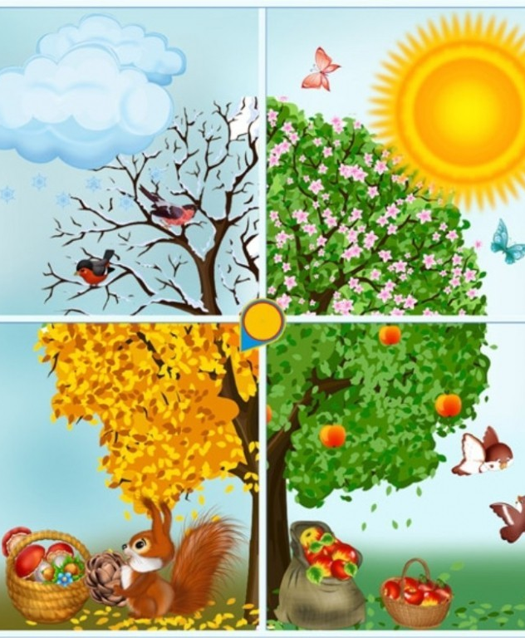
ЛЭПБУКИ «Времена года» для ознакомления детей младшего возраста с сезонными особенностями и изменениями в природе
Выполнила:
воспитатель МБДОУ д/с № 14 г.Твери
Пичугина Светлана Александровна

Slide 2
Актуальность
Экологическое воспитание дошкольников – это воспитание в детях способности понимать и любить окружающий мир. Оно способствует развитию эстетического воспитания, а так же обогащает духовную сферу человека.
Знакомство с характерными особенностями следующих друг за другом времен года и теми изменениями, которые в них происходят мы начинаем с младшего дошкольного возраста. На основе приобретенных знаний у детей формируются такие качества, как любознательность, умение наблюдать, логически мыслить, эстетически относиться ко всему живому.
Созданный Лэпбук по каждому времени года – отличный способ получения, расширения, закрепления знаний. Он позволит познакомить детей с основными сезонными явлениями, существующими в природе, понять и запомнить изучаемый материал, систематизировать полученные знания.

Slide 3
Понятие Лэпбук (lapbook)
Лэпбук (lapbook) – в дословном переводе с английского значит «наколенная книга» (lap –колени, book- книга). Это такая небольшая самодельная папка, которую ребёнок может удобно разложить у себя на коленях и за один раз просмотреть всё её содержимое. Но, несмотря на кажущую простоту, в ней содержатся все необходимые материалы по теме.
Лэпбук – сравнительно новое средство обучения. Это книжка-раскладушка с кармашками, дверками, окошками, вкладками и подвижными деталями, в которую помещены материалы на одну тему. Это отличный способ закрепить определенную тему с детьми, осмыслить содержание книги, провести исследовательскую работу, в процессе которой ребенок участвует в поиске, анализе и сортировке информации.

Slide 4
Особенности создания Лэпбука в разных возрастных категориях
Лепбук - это совместная деятельность взрослого и детей.
В младшем возрасте дети присутствуют при создании Лэпбука. Тему определяет педагог. Вместе с детьми он обсуждает содержание карманов (страниц) создаваемой книги, знакомит их с информацией и материалами, находящимися в них. В совместной и индивидуальной работе педагог использует данные материалы с целью ознакомления и закрепления знаний.
Дети старшего возраста непосредственно принимают участие в создании Лэпбука: в выборе тем, в их обсуждении и планировании, в оформлении, в сборе и систематизации информации и материала. Дети могут самостоятельно использовать материал для закрепления полученных знаний.
Родители являются активными участниками в сборе необходимой информации. Готовый Лэпбук презентуется родителям детьми или воспитателем

Slide 5
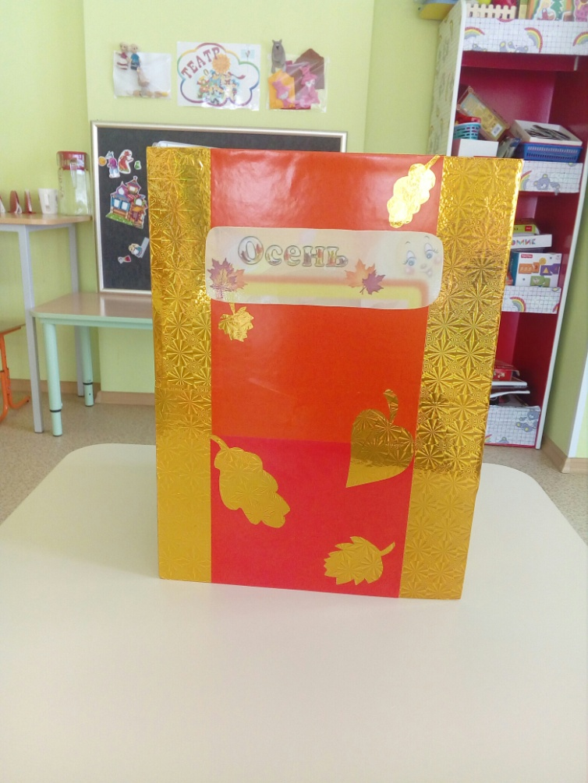
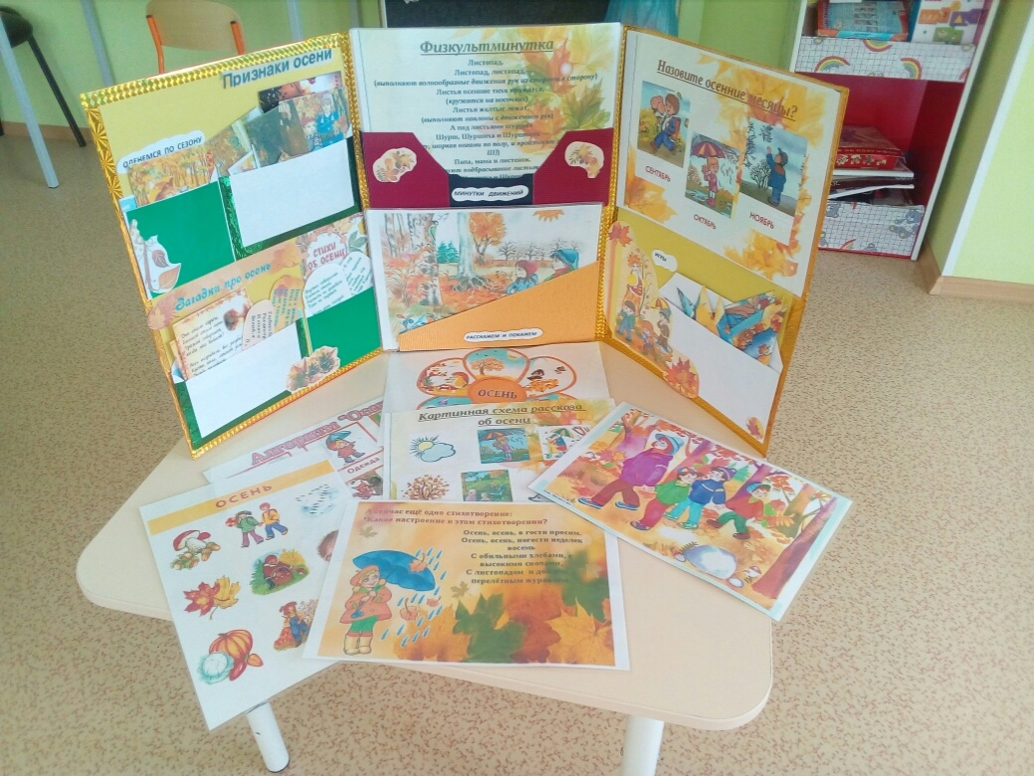
Лэпбук «Осень»
(папка с карманами)
Содержание:
-осенние месяцы
-признаки осени
-дидактические игры («Собери картинку», «Пазлы», «С какого дерева листок», «Найди и покажи», «Угадай по описанию» и др.)
-физкультминутки («Листопад», «Рябиновые бусы», «За грибами за орехами» и др.)
-пальчиковые игры («В лес по ягоды», «Ветер по лесу гулял»)
-осенние картинки для рассматривания и рассказывания по ним
-стихи, загадки, рассказы, пословицы и поговорки на тему осени
-одежда по сезону

Slide 6
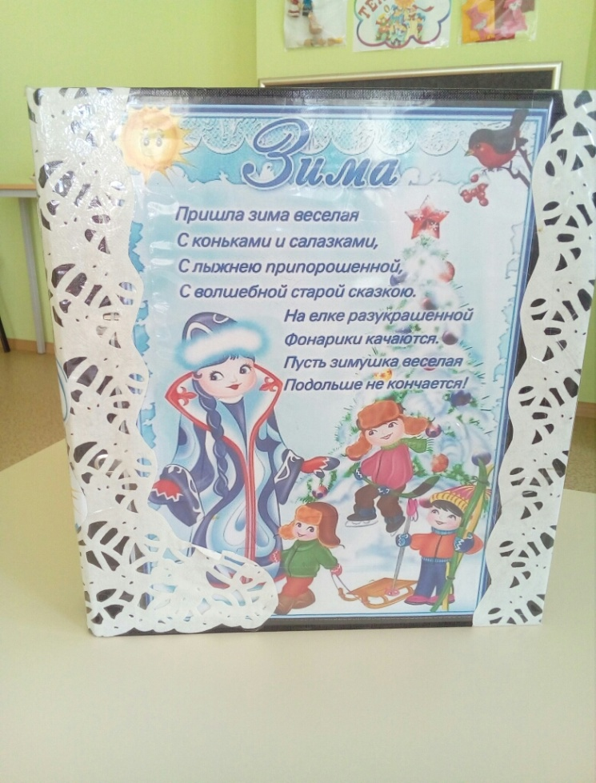
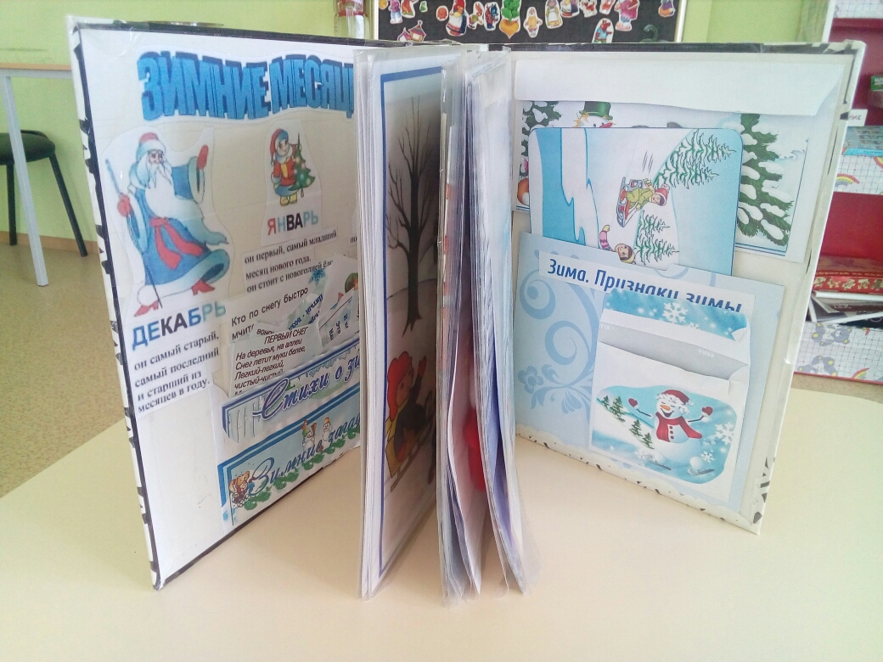
Лэпбук «Зима»
(книга)
Содержание:
-зимние месяцы
-признаки зимы
-дидактические игры («Собери картинку», «Собери снеговика», «Найди снежинке пару», «Угадай по описанию», «Нарядим елку к празднику» и др.)
-зимние картинки для рассматривания и рассказывания по ним
-раскраски
-стихи, загадки, рассказы, пословицы и поговорки на тему зимы
-одежда по сезону
-праздники зимы
-музыкальные минутки (песни, танцы, хороводы)

Slide 7
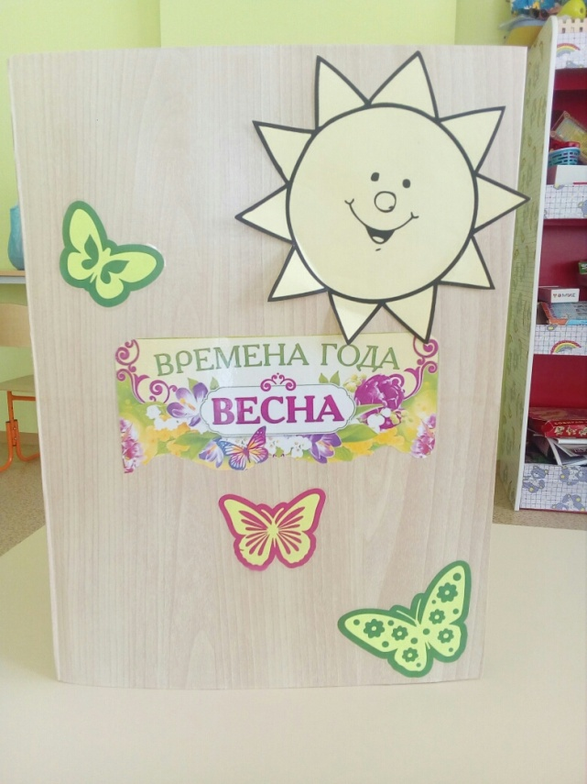
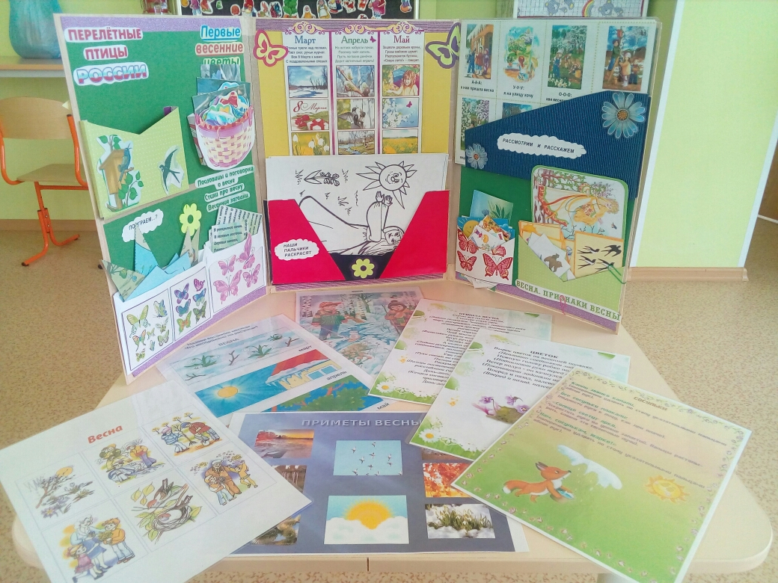
Лэпбук «Весна»
(папка с карманами)
Содержание:
-весенние месяцы
-признаки весны
-дидактические игры («Собери картинку», «Найди различия», «Составь букет», «Угадай по описанию», «Посадим лук» и др.)
-физкультминутки («Подснежники просыпаются», «Цветочки», «Скворцы прилетели» и др.)
-пальчиковые игры («Пришла весна», «Сосульки», «На лужок»
-весенние картинки для рассматривания и рассказывания по ним
-стихи, загадки, рассказы, пословицы и поговорки на тему весны
-одежда по сезону
-раскраски
-перелетные птицы
-весенние цветы

Slide 8
Спасибо за внимание!

